Slide 1
2017年衡阳市医疗机构医用耗材 和检验试剂集中采购
产品申报及资料准备指南

Slide 2
目 录
一、获取采购文件
二、网上产品申报，制作汇总表
三、递交资格证明材料
四、查看汇总表、资格证明材料审核进度

Slide 3
目 录
一、获取采购文件
二、网上产品申报，制作汇总表
三、递交资格证明材料
四、查看汇总表、资格证明材料审核进度

Slide 4
点击【2017衡阳—耗材供应商 点击注册】

Slide 5
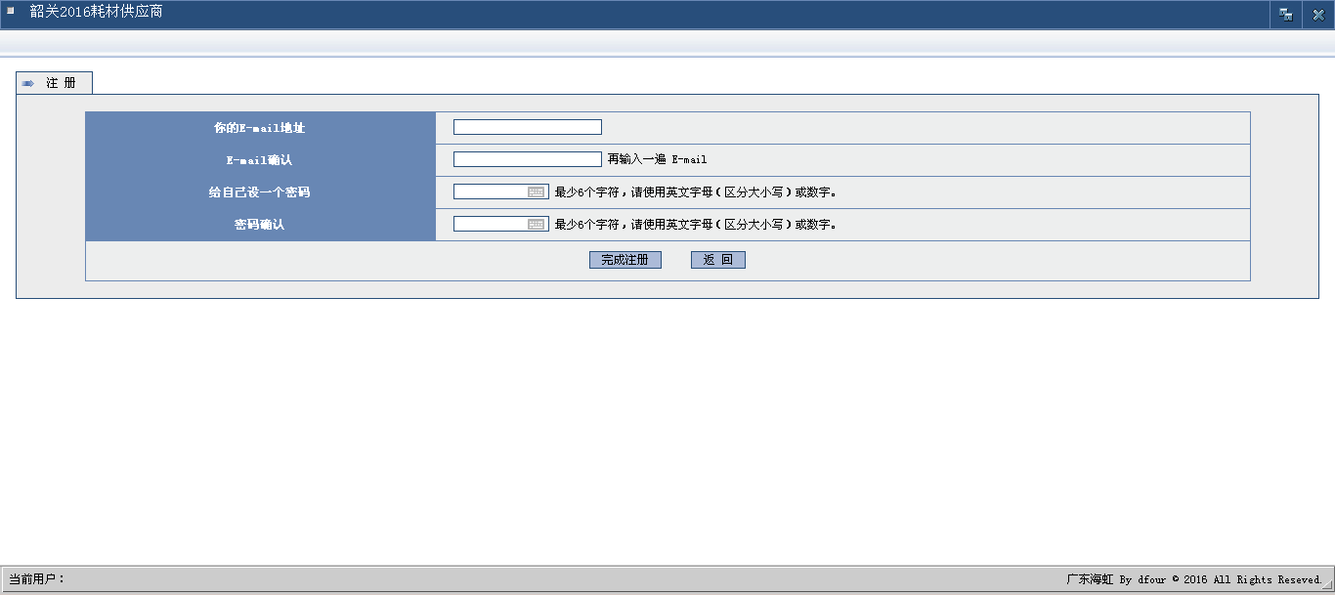
填写E-mail地址、设置密码，点击【完成注册】

Slide 6
注册成功，点击【继续操作】

Slide 7
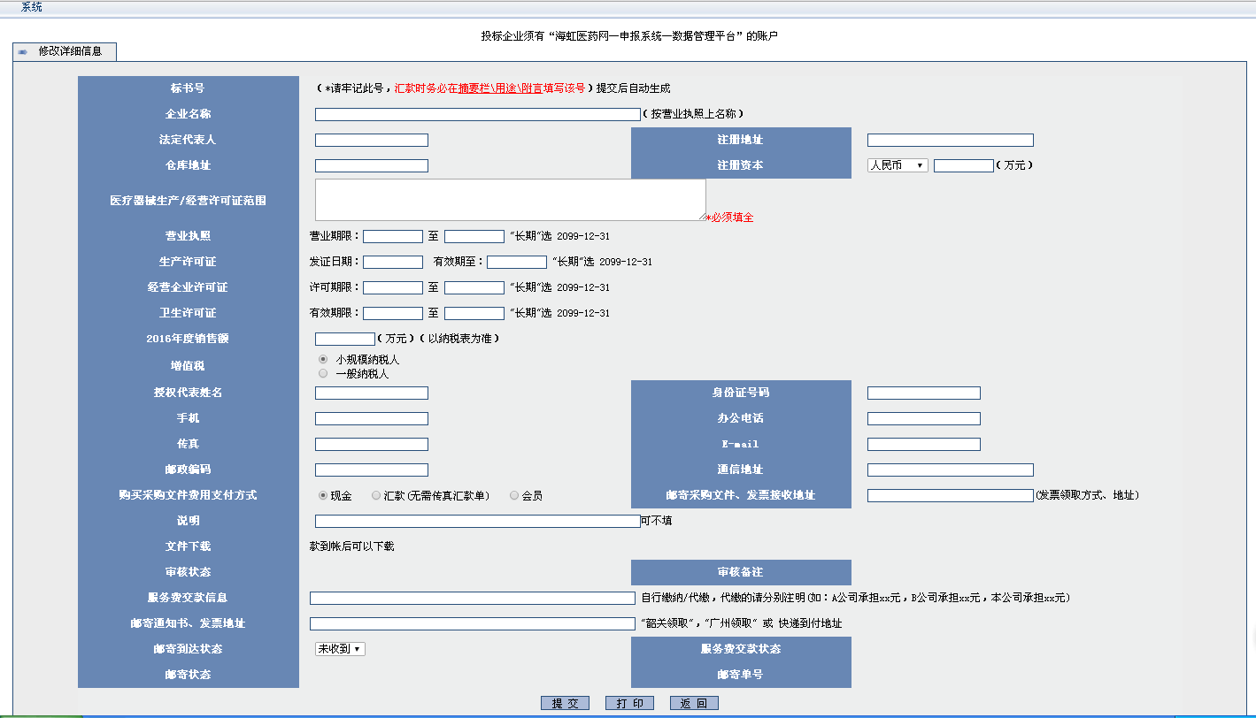
填写相关信息，检查无误后，点击【提交】

Slide 8
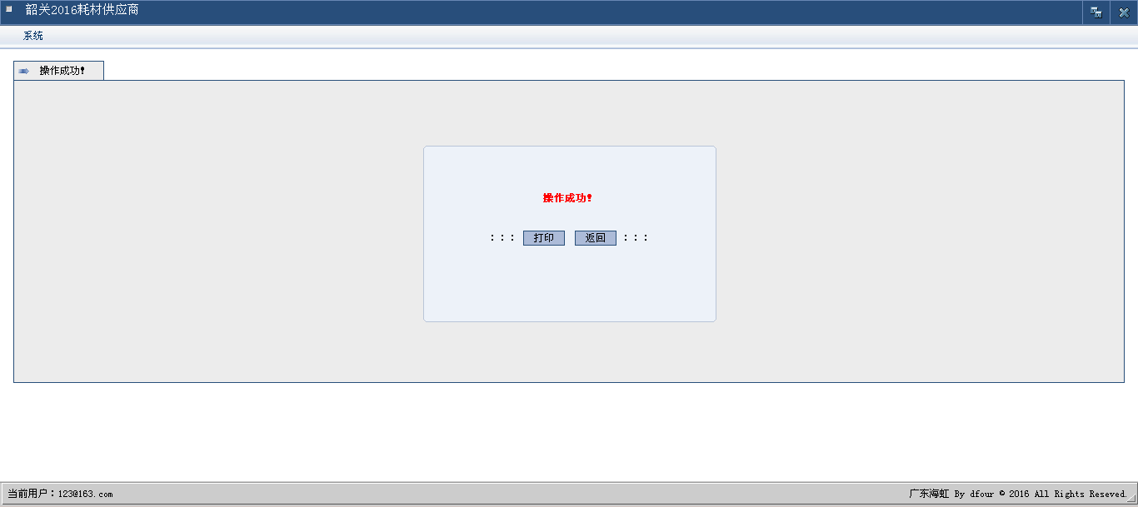
提交成功，点击【返回】

Slide 9
在此自动生成标书号
现场购买：企业代表凭标书号至我公司现金购买（仅限衡阳公司发售）。
远程购买：以银行汇款方式购买，无需传真汇款单，不接受个人或现金汇款，仅接受公对公汇款。汇款用途必须准确填写标书号，汇款企业名称与网上注册企业名称不相同的，请在系统及汇款时明确说明。

Slide 10
已付款，在此下载采购文件

Slide 11
目 录
一、获取采购文件
二、网上产品申报，制作汇总表
三、递交资格证明材料
四、查看汇总表、资格证明材料审核进度

Slide 12
网上产品申报，制作汇总表
1、登录数据管理平台
2、项目产品授权
3、项目数据管理
4、提交汇总表

Slide 13
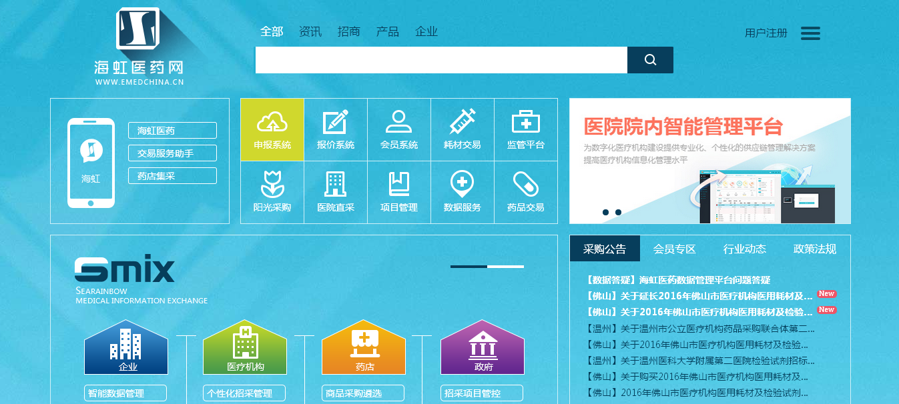
登录海虹医药网
进入【申报系统】

Slide 14
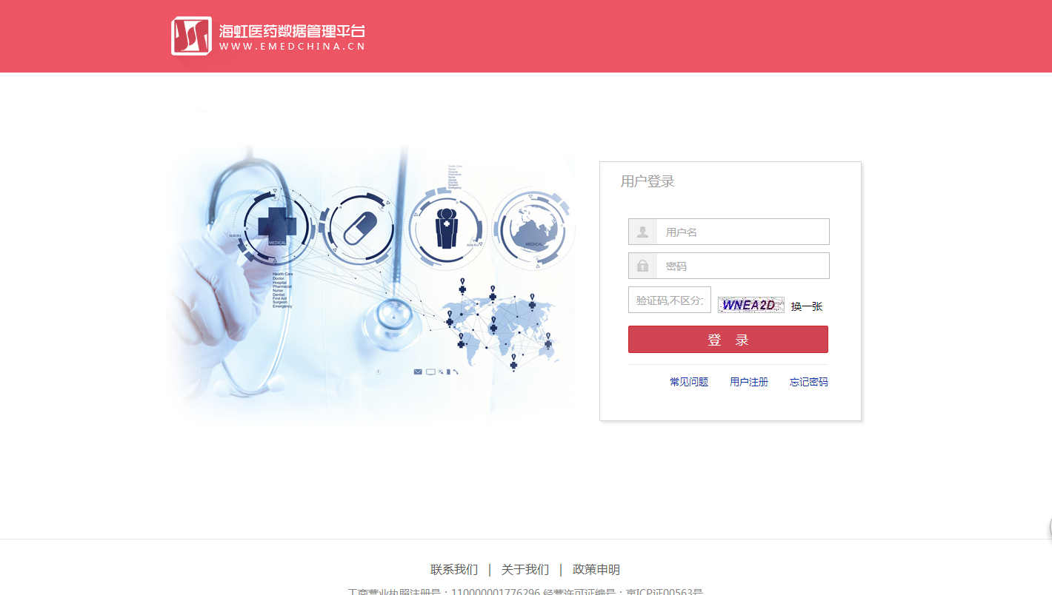
如没有海虹账户的企业，请先注册

Slide 15
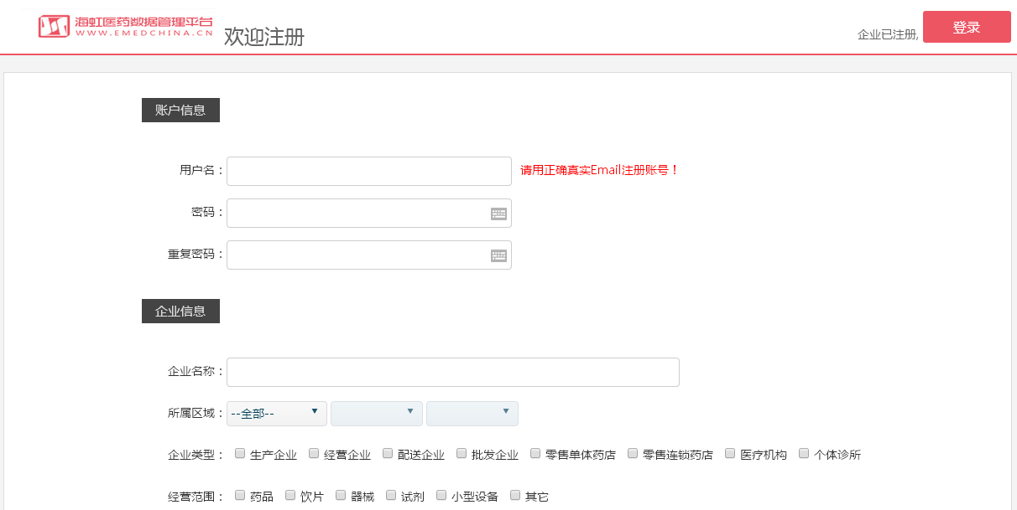
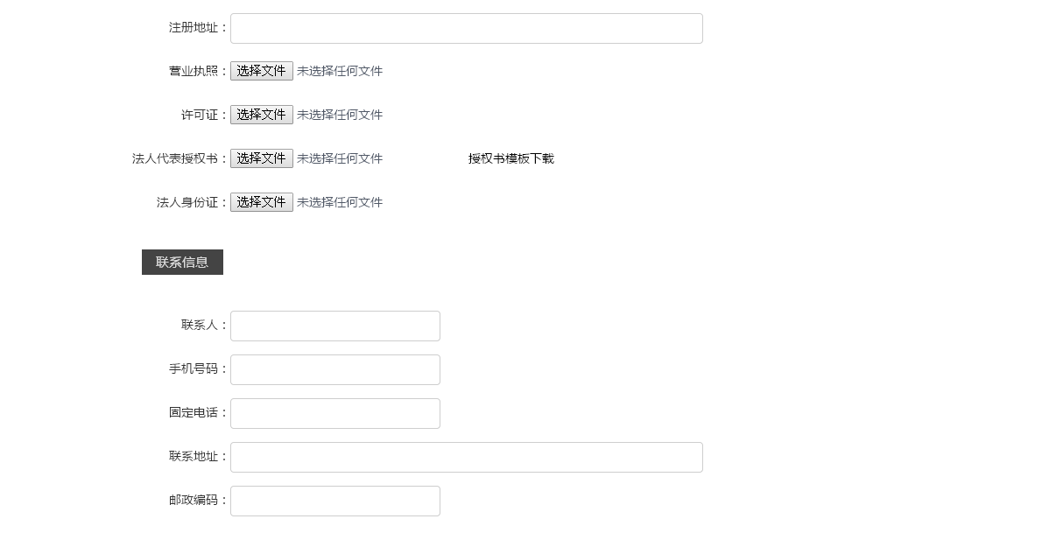
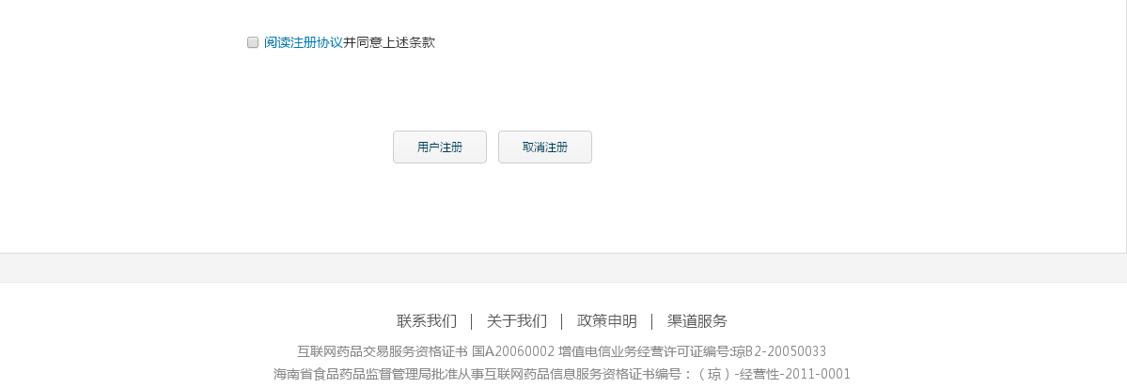
按实际情况勾选企业类型
上传的须为盖章后再扫描或拍照生成的图片文件（大小不可超过400K）
填写相关信息，上传相关文件，检查无误后，点击【用户注册】

Slide 16
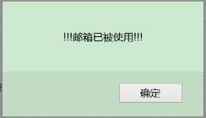
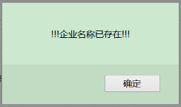
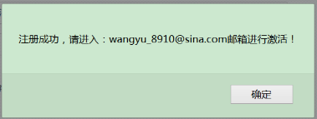
如果注册邮箱已存在，请更换邮箱后完成注册。
如果企业名称已存在，请检查企业名称是否填写正确，或者确定该企业是否已有账号。
如果注册信息均通过验证，会提示注册成功，请进入邮箱进行激活。
登录注册账户用的邮箱，打开接收到的激活邮件，点击邮件中的激活链接进行激活，会自动跳转至网站登录页面，进行账户登录。

Slide 17
输入注册成功的账户密码，点击【登录】
输入注册成功的账户密码，点击【登录】

Slide 18
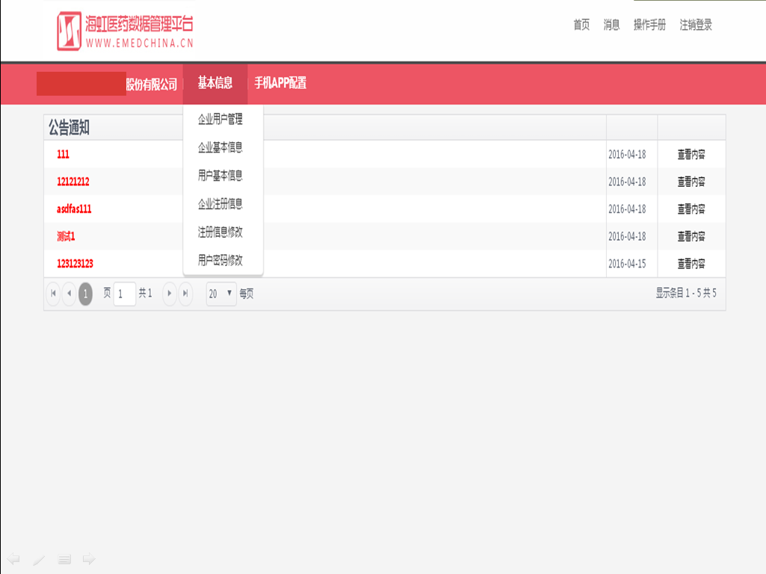
注册企业在注册信息审核通过之前，只能看到【基本信息】菜单，可在此查看和维护企业基本信息

Slide 19
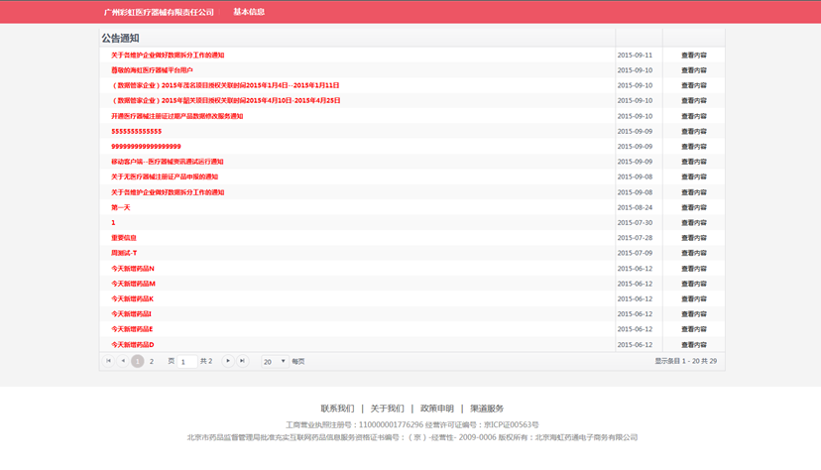
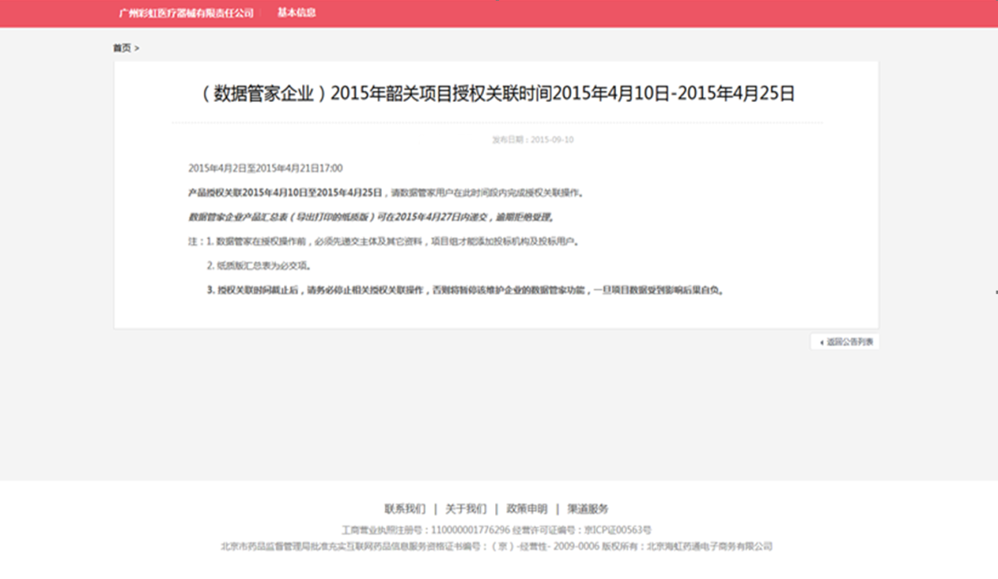
点击公告标题或【查看内容】,可查看公告的详细信息
查看完毕，点击【返回公告列表】按钮，可返回到首页

Slide 20
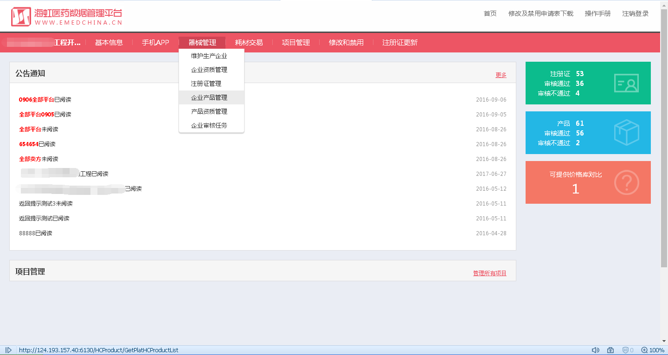
注册信息审核通过之后，可看到【器械管理】菜单，维护企业可在此管理企业资质文件。
注意：维护企业新增产品时，必须将加盖维护企业公章并且为鲜章的新增产品资料邮寄至北京海虹数据部。邮寄地址：北京市朝阳区安贞西里三区26号浙江大厦17层，邮编：100029。详见http://www.ecarechina.com/：点击“申报系统”—点击“常见问题”。
新增产品咨询电话：010—56589777、010—56589877。

Slide 21
点击【器械管理】菜单，点击【企业产品管理】，维护企业可在此查看与管理企业产品数据。

Slide 22
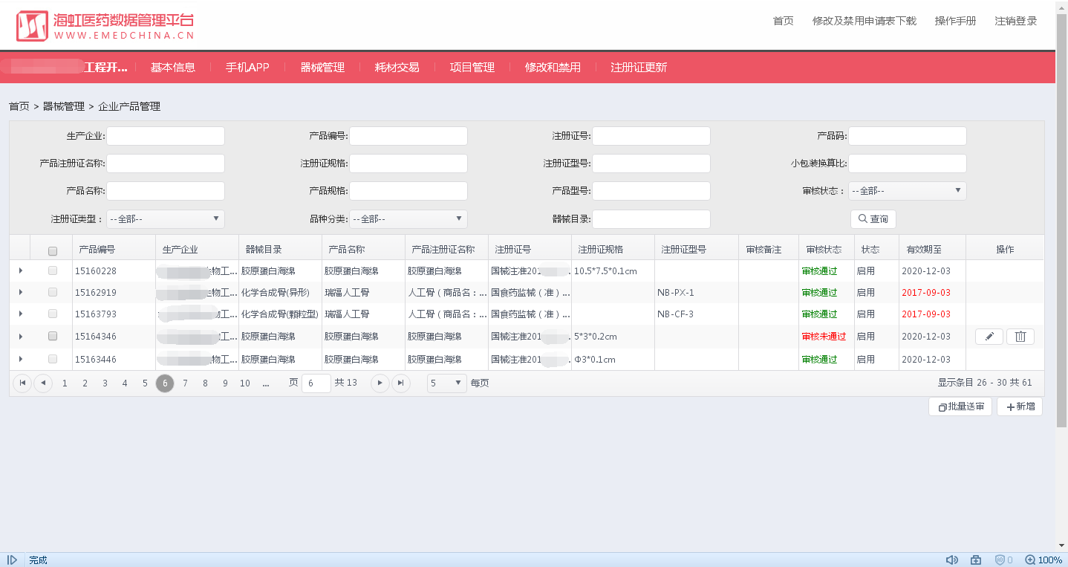
注意：每条产品数据必须满足【审核状态】显示为 “审核通过”，并且 【有效期至】必须满足在2018年1月22日（含该日）以后的条件，该产品才可进行之后项目产品授权的操作。

Slide 23
登录数据管理平台注意事项
由于不同浏览器存在兼容性问题，如发现网上操作界面异常，建议使用最新版的谷歌浏览器，以免影响正常浏览或操作。
已在原“数据申报系统”有“hh”开头账号的企业，无需重新注册，用此账号登陆系统进行相关操作即可。
账号问题咨询电话：010-56589866。

Slide 24
网上产品申报，制作汇总表
1、登录数据管理平台
2、项目产品授权
3、项目数据管理
4、提交汇总表

Slide 25
项目产品授权
投标企业=维护企业
自行登录数据管理平台
自行完成项目产品授权
投标企业≠维护企业
联系投标产品数据所属的维护企业
维护企业登录数据管理平台
维护企业完成项目产品授权

Slide 26
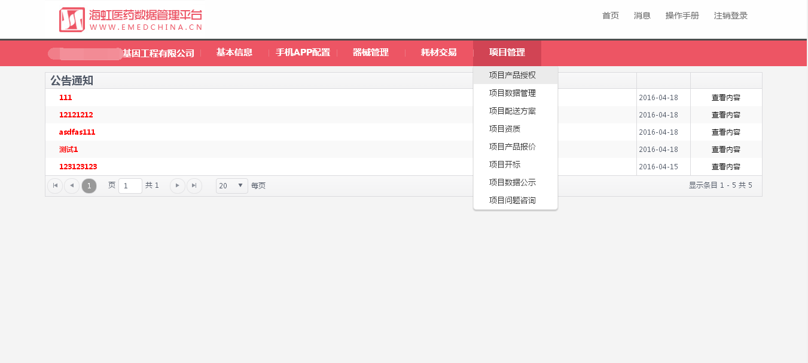
点击【项目产品授权】，进入项目选择页面

Slide 27
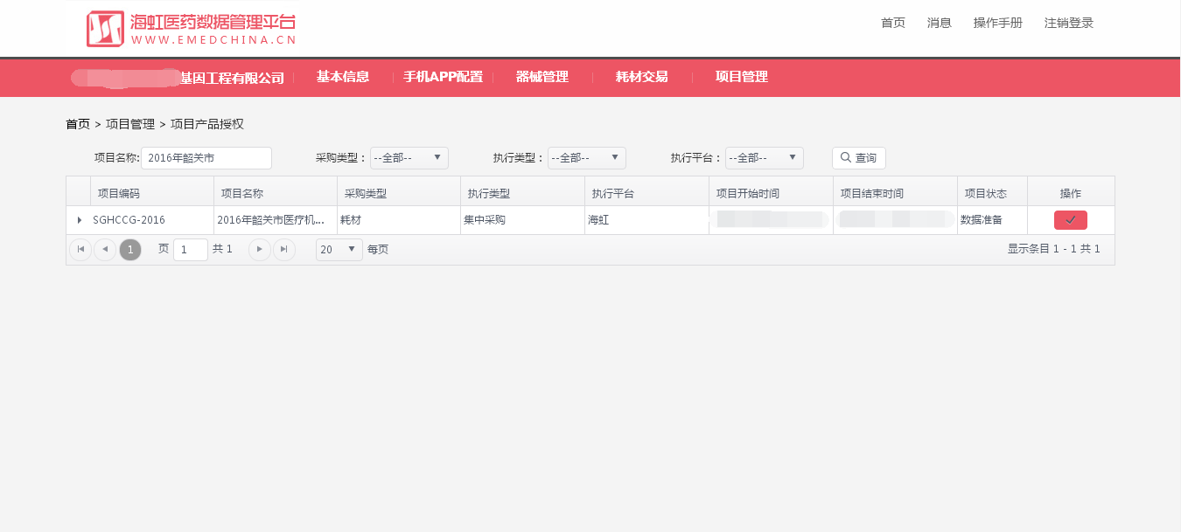
先输入项目名称
再点击【查询】进行查询
最后在对应项目点击勾选框进入项目

Slide 28
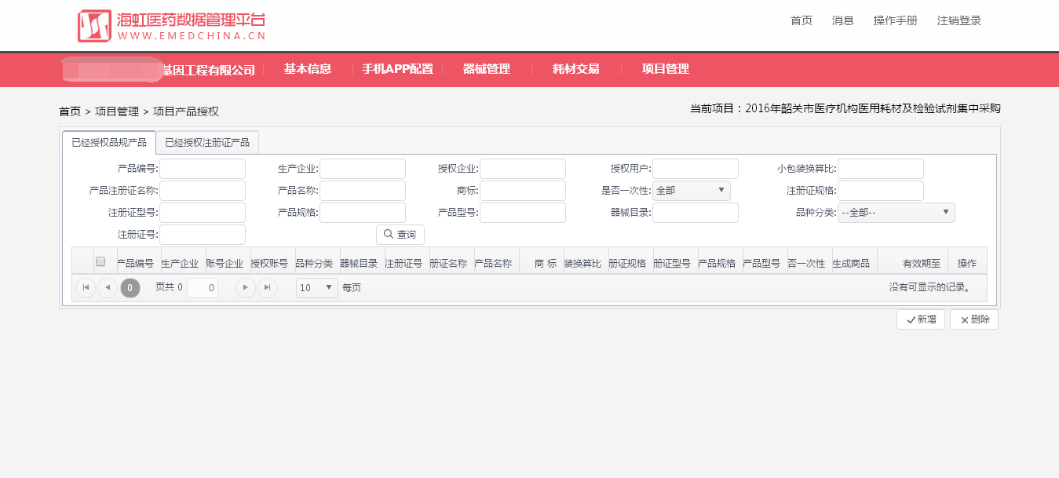
点击【新增】

Slide 29
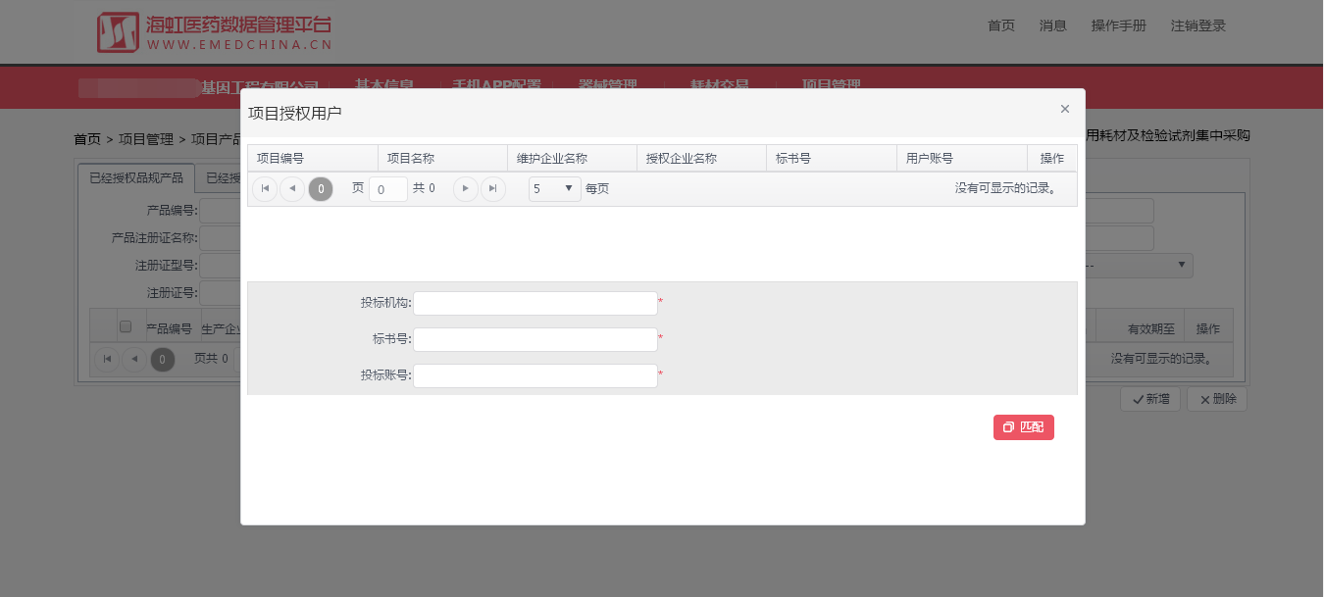
填写投标企业完整信息（必填）
点击下拉箭头，选择投标账号
点击【匹配】，进入项目产品授权页面

Slide 30
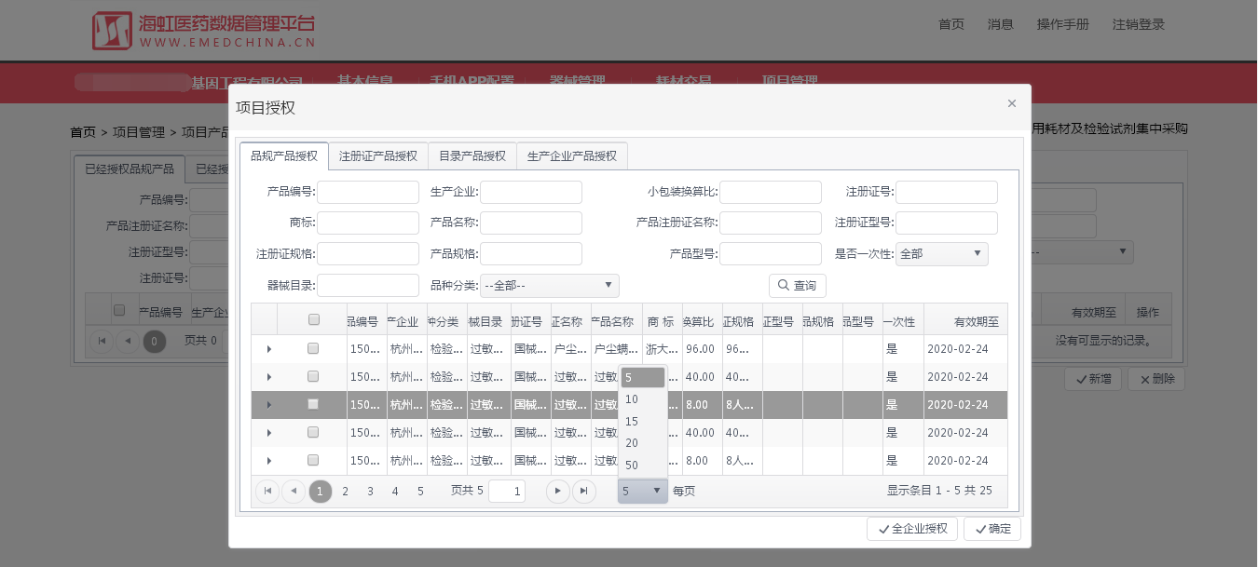
选择相关方式进行产品授权
此处可调整每页显示产品的数量

Slide 31
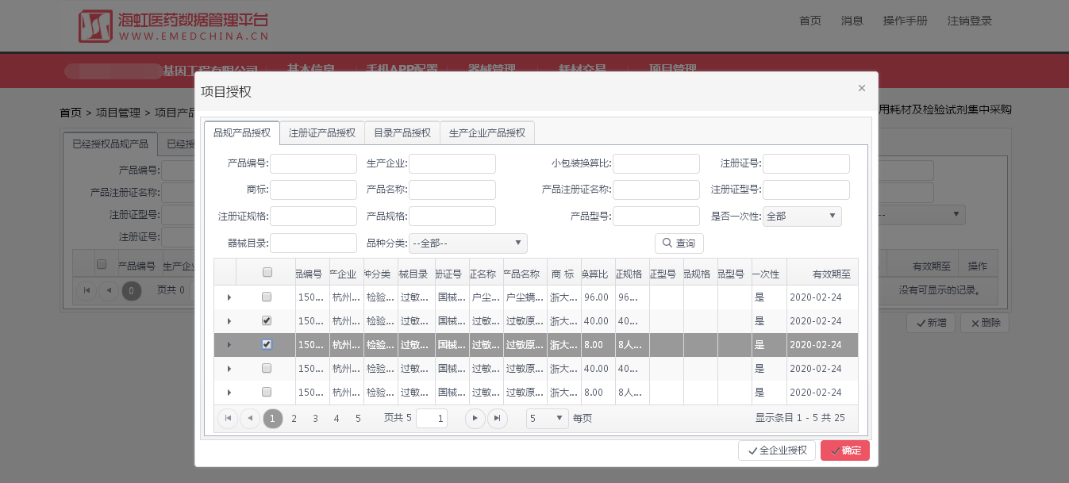
可先勾选待授权产品
完成勾选后点击【确定】

Slide 32
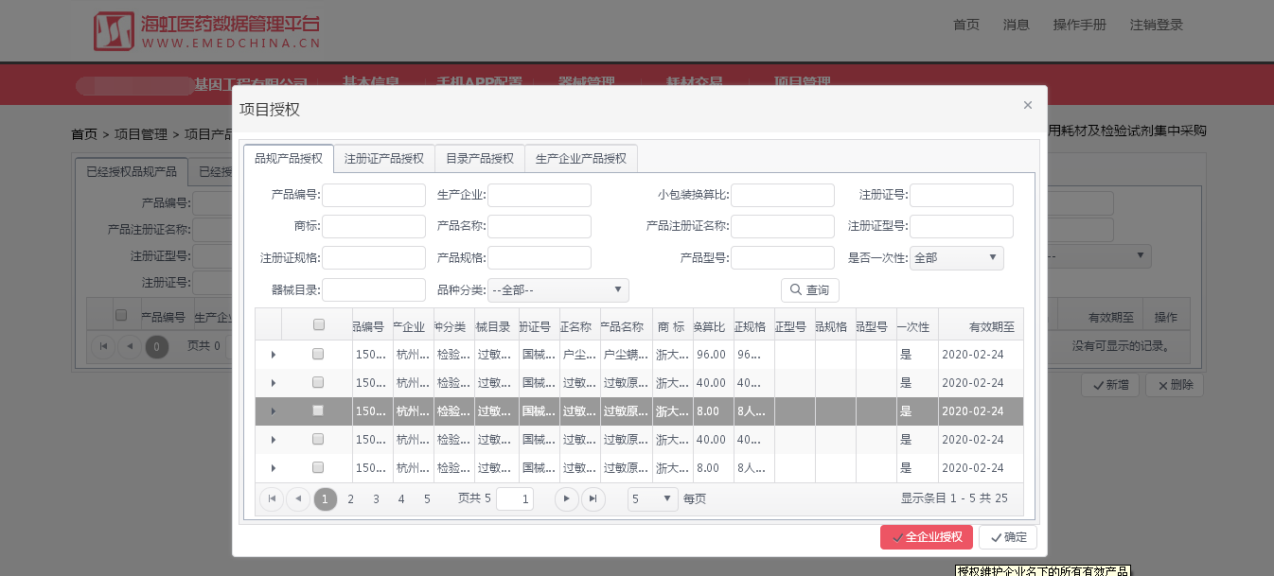
如维护企业名下的所有有效产品都参加投标，可点击【全企业授权】

Slide 33
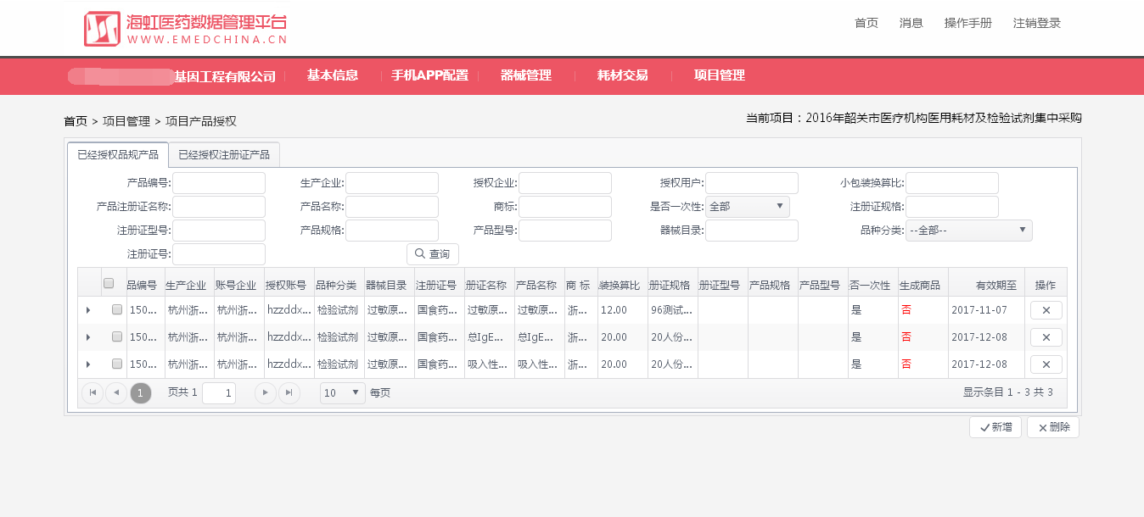
授权成功的产品可在已授权列表中查看
点击【操作】列下的“×”，可以逐条删除授权错误的产品
可批量勾选授权错误的产品
未生成商品的产品在“生成商品”列状态为“否”（可删除）；已生成商品的产品状态为“是”（不可以删除）
勾选授权错误的产品后，点击【删除】即可批量删除

Slide 34
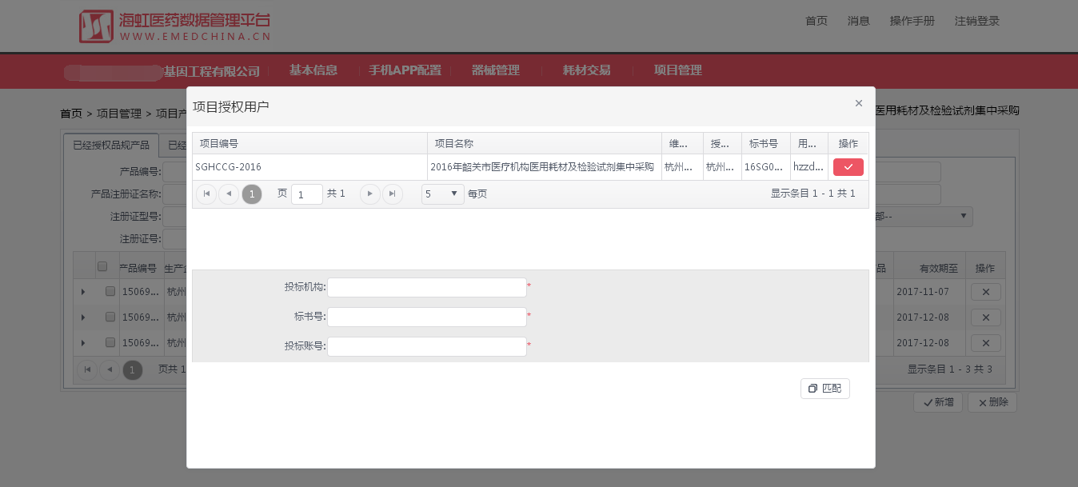
如需补充产品授权，可再次点击【新增】，然后点击【√】，便可再次进入新增界面（已匹配过的投标机构信息会保存在项目授权用户列表中），继续勾选未授权的产品，最后点击【确定】即可给此投标机构添加授权产品。

Slide 35
网上产品申报，制作汇总表
1、登录数据管理平台
2、项目产品授权
3、项目数据管理
4、提交汇总表

Slide 36
投标企业自行完成
项目数据管理
选择品种目录
生成组套商品
生成商品
已授权产品

Slide 37
生成商品原则
维护企业、生产企业、注册证、品种目录、产品名称、最小计量单位、换算比、商标、是否一次性，共9个字段需完全一致才可生成商品。
已授权的单品规产品才可生成商品。
供应商须将价格相同的单品规产品生成商品。切勿将价格不相同的多个单品规产品同时勾选生成商品，否则报价时无法分开报价。

Slide 38
生成组套商品
产品生成商品后，只需选择项目目录完成目录投放，就会直接生成组套商品。

Slide 39
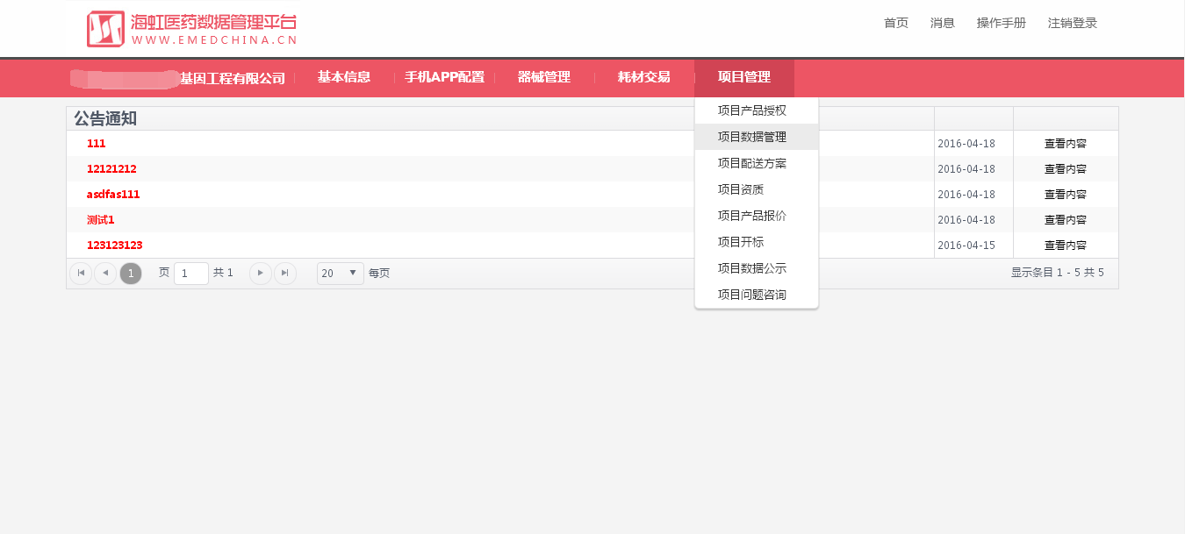
点击【项目管理】下的【项目数据管理】，进入项目选择页面

Slide 40
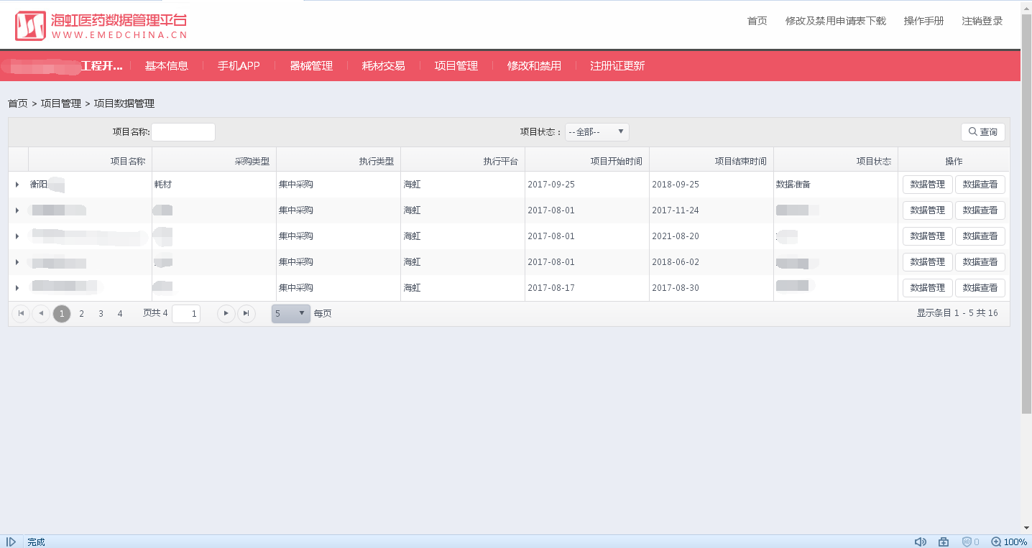
先输入项目名称
再点击【查询】
最后点击【数据管理】

Slide 41
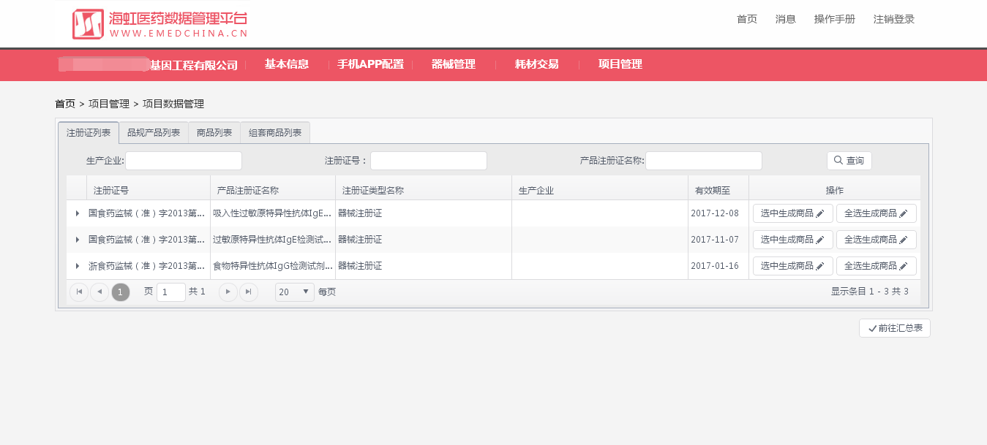
可选择“注册证列表”或“品规产品列表”的方式来完成产品生成商品的操作

Slide 42
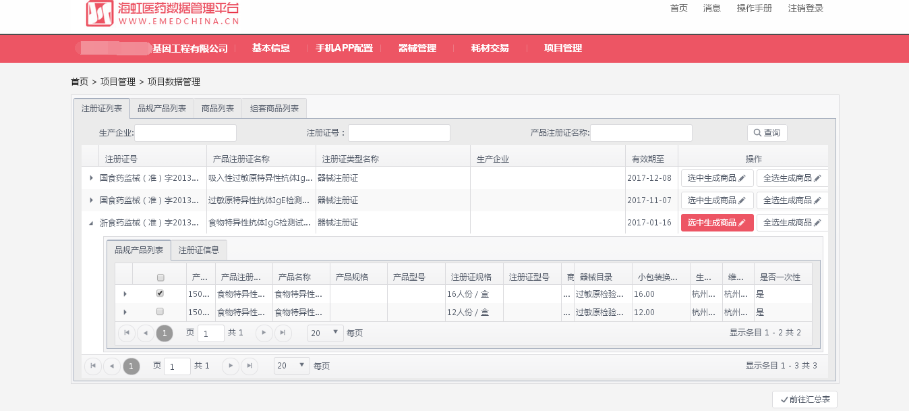
通过“注册证列表”来完成生成商品的操作
点击注册证号前面的“▶”图标，便会显示此注册证号下的已授权产品
勾选完产品后，
点击【选中生成商品】

Slide 43
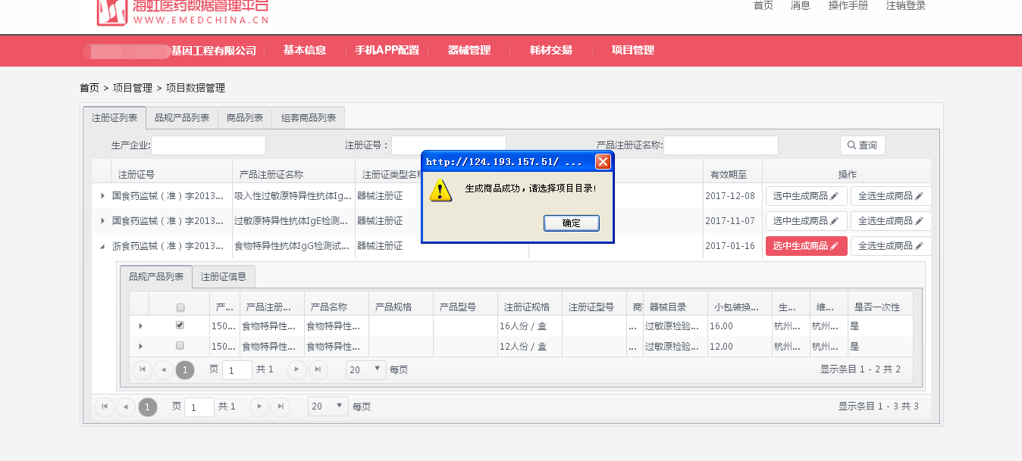
如同一注册证下产品满足生成商品原则，可点击【全选生成商品】
注意：价格不相同的多个单品规产品勿用【全选生成商品】，否则报价时无法分开报价

Slide 44
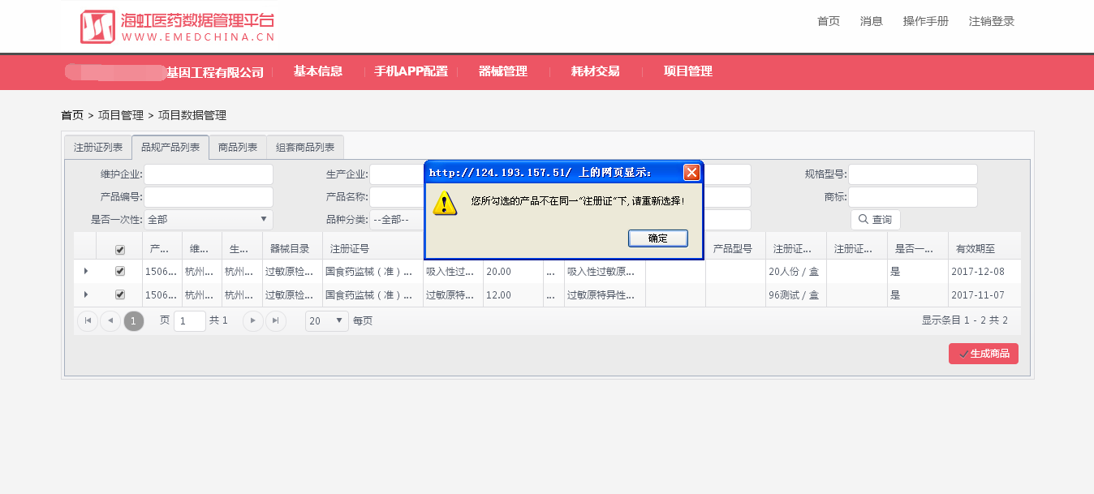
如通过“品规产品列表”来完成生成商品的操作
若所勾选的产品不满足生成商品原则，将无法生成商品，需重新选择。
先勾选产品，再点击【生成商品】

Slide 45
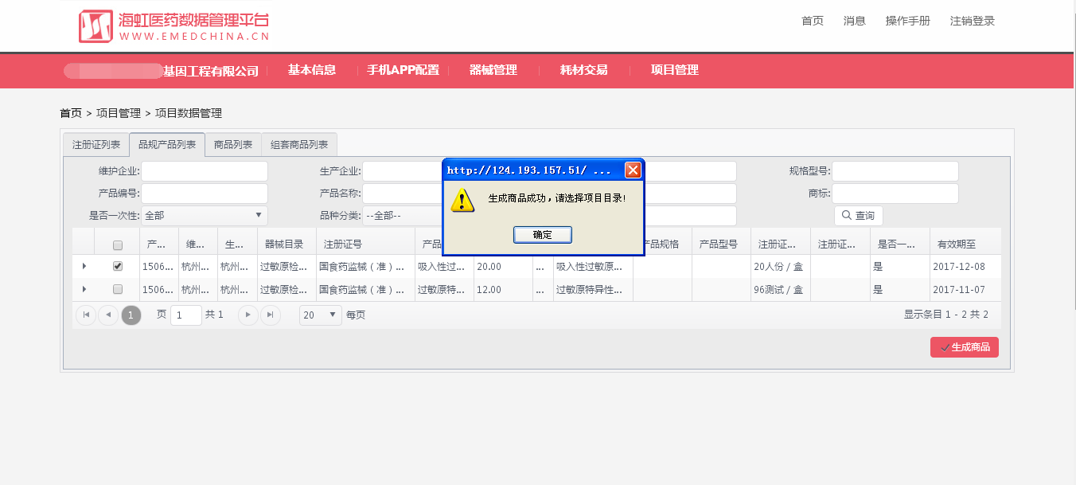
通过“品规产品列表”来完成生成商品的操作
点击【确定】
勾选产品后，点击【生成商品】

Slide 46
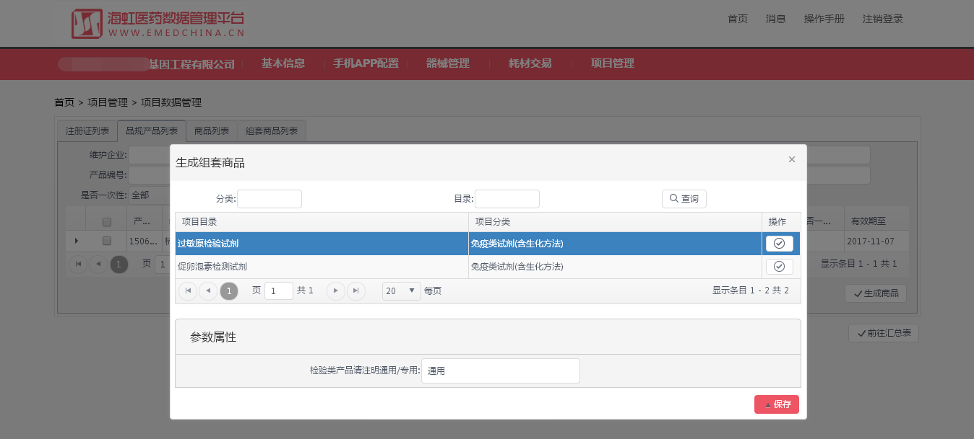
填写相应的项目目录名称进行查询
选择正确的项目目录，点击勾选框
点击【保存】

Slide 47
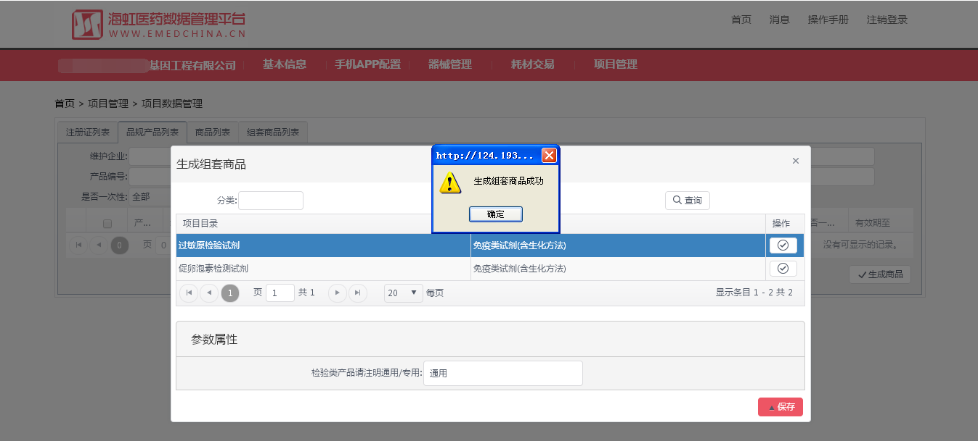
点击【确定】

Slide 48
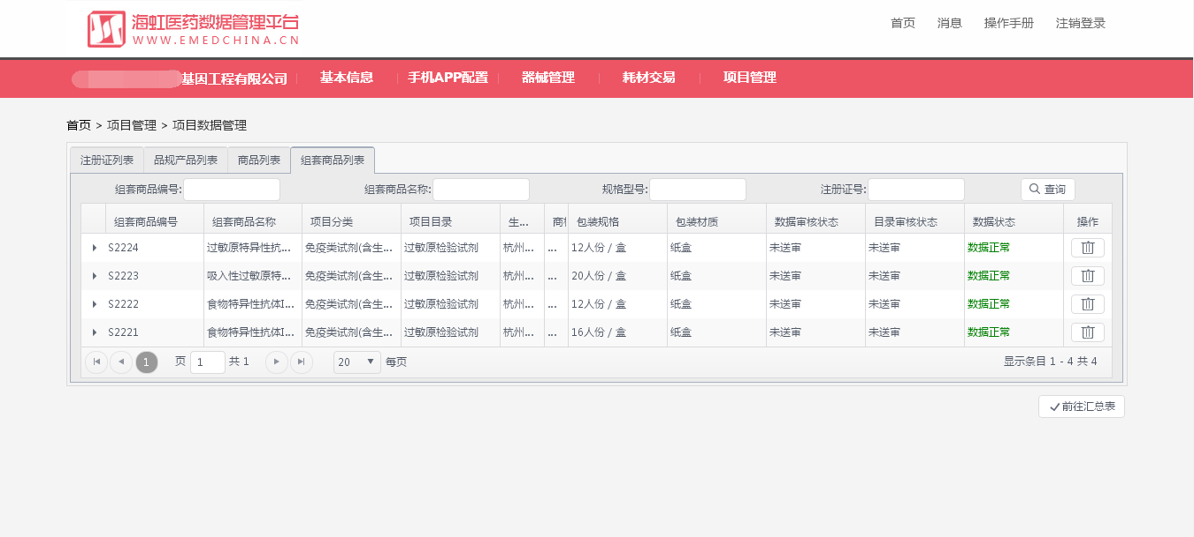
在组套商品列表中可以查询到生成的组套商品信息
若生成组套商品时出错，需先点击“ ”按键删除已生成的组套商品，再重新生成

Slide 49
网上产品申报，制作汇总表
1、登录数据管理平台
2、项目产品授权
3、项目数据管理
4、提交汇总表

Slide 50
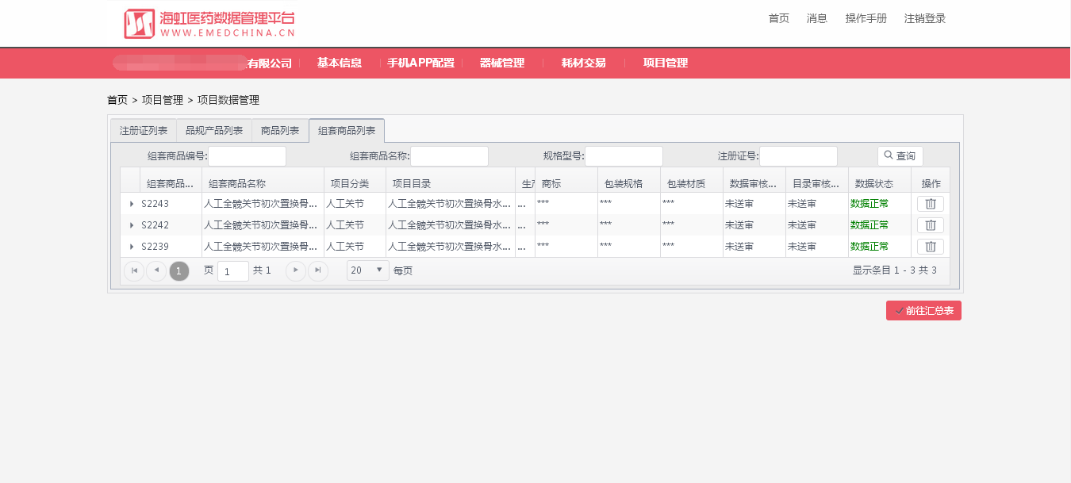
所有商品都生成组套商品之后，点击【前往汇总表】

Slide 51
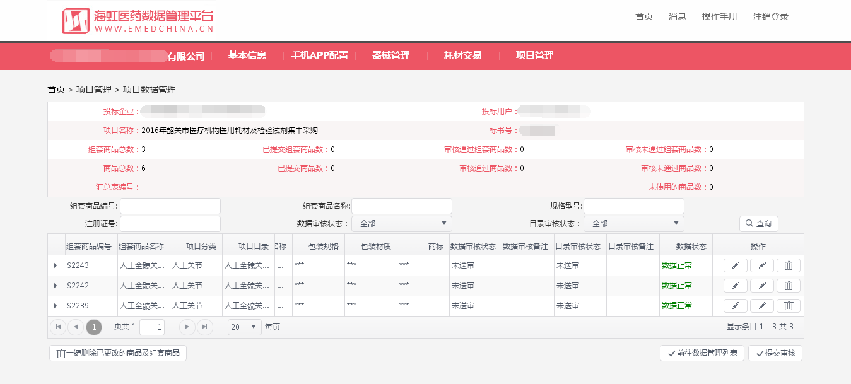
点击最前面的修改按键，可修改品种目录
点击中间的修改按键，可修改组套商品中商品的数量及参数属性
点击删除按键，可删除组套商品

Slide 52
数据变更
单品规产品中会涉及到商品生成原则的字段为：维护企业、生产企业、注册证、品种目录、产品名称、最小计量单位、换算比、商标、是否一次性、审核状态、启禁用状态。
以上字段发生变更时，需删除商品及组套商品，并重新生成。

Slide 53
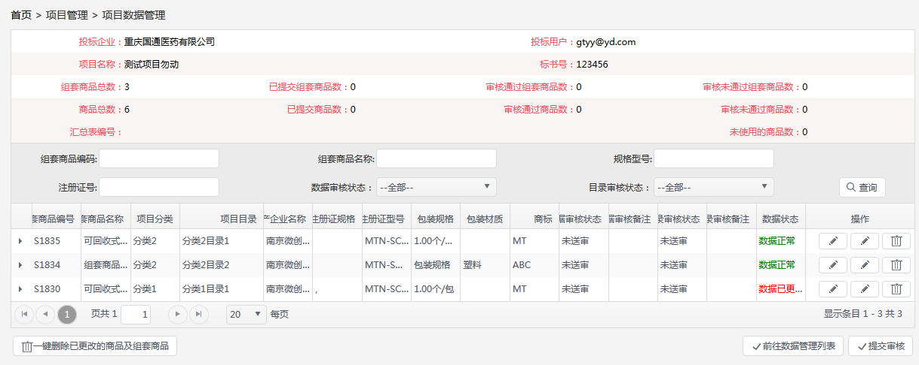
组套商品发生数据变更，影响商品生成原则时，汇总表将无法提交审核。需要删除此组套商品及商品，重新组套才可以将汇总表提交审核。

Slide 54
点击删除按键，逐条删除发生数据变更的组套商品
若点击【一键删除】，会删除所有发生数据变更的商品及组套商品（★请慎重操作）。

Slide 55
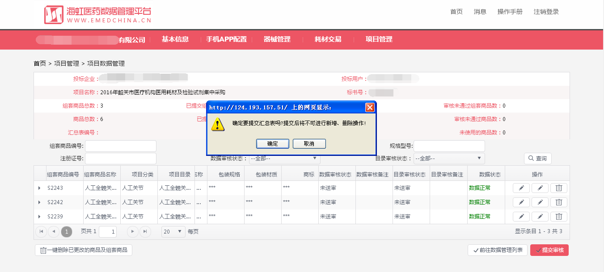
如确定汇总表中的组套商品信息没有遗漏、错误之后，点击【提交审核】，将汇总表信息送审。
注意：送审后的汇总表将不能再进行新增、
删除及修改的操作，请谨慎操作。

Slide 56
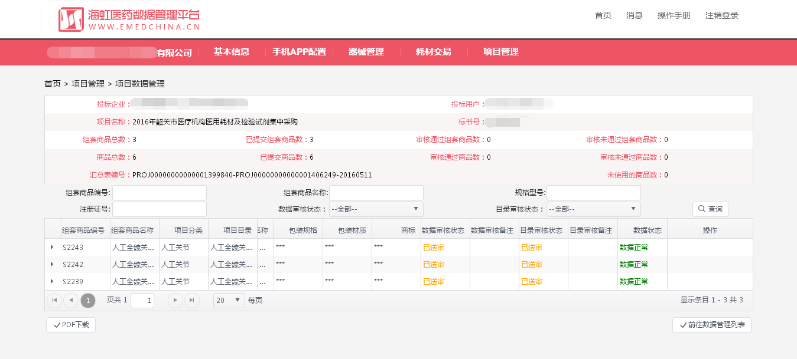
若汇总表送审成功，“数据审核状态” 与“目录审核状态”会变为【已送审】。
★此次项目申报产品皆以网上提交的产品汇总表为准，无需提交纸质版产品汇总表。

Slide 57
目 录
一、获取采购文件
二、网上产品申报，制作汇总表
三、递交资格证明材料
四、查看汇总表、资格证明材料审核进度

Slide 58
三、递交资格证明材料
1、国产医用耗材部分：供应商为医疗器械国内生产企业
2、国产医用耗材部分：供应商为医疗器械国内经营企业
3、属药品管理的检验试剂部分：供应商为属药品管理的检验试剂国内生产企业
4、属药品管理的检验试剂部分：供应商为属药品管理的检验试剂国内经营企业
6、属医疗器械管理的检验试剂部分：供应商为属医疗器械管理的检验试剂国内经营企业
7、其他附表
5、属医疗器械管理的检验试剂部分：供应商为属医疗器械管理的检验试剂国内生产企业

Slide 59
1、国产医用耗材部分：供应商为医疗器械国内生产企业
A、供应商主体资质部分 | B、产品资格证明材料部分 | C、配送企业部分
1.1供应商基本情况原件；* 1.2营业执照（副本）复印件；* 1.3生产许可证（副本）复印件；* 1.4供应商质量及货源保证书原件。* | 1.5《医疗器械注册证》及登记表复印件；* 1.6申报产品说明书或产品介绍复印件；* 1.7外购件的相关资质材料（包括外购件的注册证及制造认可表、与外购件生产企业的购销合同或购销发票复印件）；* 1.8卫生许可证复印件（本次集中采购只有消毒剂类别产品需递交）；* 1.9其它材料（技术性专利证书、获奖证书等材料复印件）。 | 1.10 配送企业基本情况原件；* 1.11 配送承诺书原件；* 1.12 配送企业营业执照（副本）复印件；* 1.13 配送企业经营许可证（副本）复印件；* 1.14 代理服务费承诺函。* ★ 如供应商自行配送，只需 递交以上的1.11、1.14项

Slide 60
2、国产医用耗材部分：供应商为医疗器械国内经营企业
A、供应商主体资质部分 | B、产品资格证明材料部分 | C、配送企业部分
2.1供应商基本情况原件；* 2.2经营企业营业执照（副本）复印件；* 2.3医疗器械经营许可证（副本）复印件；* 2.4供应商质量及货源保证书原件(同时加盖生产企业或国内一级代理商及供应商公章)；* 2.5进口产品生产企业对国内一级代理商的授权书或经销协议复印件(如果为进口产品生产企业驻中国办事处出具授权的，需同时提供生产企业对该办事处有关权限范围的证明)。* | 2.6《医疗器械注册证》及登记表复印件；* 2.7申报产品说明书或产品介绍复印件；* 2.8申报进口产品须提供2016年在中华人民共和国海关进出口货物报关单复印件或进口检验报告；* 2.9卫生许可证复印件（本次集中采购只有国产消毒类产品需递交）；* 2.10其它材料（技术性专利证书、获奖证书等材料复印件）。 | 2.11 配送企业基本情况原件；* 2.12 配送承诺书原件；* 2.13 配送企业营业执照（副本）复印件；* 2.14 配送企业经营许可证（副本）复印件；* 2.15 代理服务费承诺函。* ★ 如供应商自行配送，只需 递交以上的2.12、2.15项

Slide 61
3、属药品管理的检验试剂部分：供应商为属药品管理的检验试剂国内生产企业
A、供应商主体资质部分 | B、产品资格证明材料部分 | C、配送企业部分
3.1供应商基本情况原件；* 3.2药品生产企业营业执照（副本）复印件；* 3.3药品生产许可证（副本）复印件；* 3.4 GMP认证证书复印件；* 3.5供应商质量及货源保证书原件；* 3.6其它材料。 | 3.7生产批件复印件；* 3.8申报产品说明书或产品介绍复印件；* 3.9 2016年以后（含2016年）地市级以上药品检验报告书或自检报告；HBsAg 、抗- HCV、抗- HIV、梅毒诊断试剂和ABO血型定型试剂须递交2016年后（含）的在中国药品生物制品检定所的批批检检测报告；* 3.10 HBsAg、抗- HCV、抗- HIV、梅毒诊断试剂和ABO血型定型试剂递交2015-2016年中国药品生物制品检定所或卫生部临检中心对该申报产品的批批检定质量情况排名表及室间质评成绩单； 3.11其它材料（如技术性专利、获奖证书等材料复印件）。 | 3.12 配送企业基本情况原件；* 3.13 配送承诺书原件；* 3.14药品经营企业营业执照（副本）复印件；* 3.15药品经营许可证（副本）复印件；* 3.16 GSP认证证书复印件；* 3.17代理服务费承诺函。* ★ 如供应商自行配送，只需 递交以下的3.13、3.15、 3.16、3.17项

Slide 62
4、属药品管理的检验试剂部分：供应商为属药品管理的检验试剂国内经营企业
A、供应商主体资质部分 | B、产品资格证明材料部分 | C、配送企业部分
4.1供应商基本情况原件；* 4.2药品经营营业执照（副本）复印件；* 4.3药品经营许可证（副本）复印件；* 4.4 GSP认证证书复印件；* 4.5供应商质量及货源保证书原件(同时加盖生产企业或国内一级代理商及供应商公章)；* 4.6进口产品生产企业对国内一级代理商的授权书或经销协议复印件(如果为进口产品生产企业驻中国办事处出具授权的，需同时提供生产企业对该办事处有关权限范围的证明) ；* 4.7其它材料。 | 4.8国产产品生产批件或进口产品《进口产品注册证》复印件；* 4.9申报产品说明书或产品介绍复印件；* 4.10国产产品须提供2016年以后（含2016年）地市级以上药品检验报告书或自检报告；国产HBsAg 、抗- HCV、抗- HIV、梅毒诊断试剂和ABO血型定型试剂须递交2016年后（含）的在中国药品生物制品检定所的批批检检测报告；* 4.11进口产品须提供2016年以后（含2016年）在中华人民共和国海关进出口货物报关单复印件或进口检验报告；* 4.12国产 HBsAg、抗- HCV、抗- HIV、梅毒诊断试剂和ABO血型定型试剂递交2015-2016年中国药品生物制品检定所或卫生部临检中心对该申报产品的批批检定质量情况排名表及室间质评成绩单； 4.13其它材料（如技术性专利、获奖证书等材料复印件）。 | 4.14 配送企业基本情况原件；* 4.15 配送承诺书原件；* 4.16 药品经营企业营业执照（副本）复印件；* 4.17 药品经营许可证（副本）复印件；* 4.18 GSP认证证书复印件；* 4.19 代理服务费承诺函。* ★ 如供应商自行配送，只需 递交以下4.15、4.19项

Slide 63
5、属医疗器械管理的检验试剂部分：供应商为属医疗器械管理的检验试剂国内生产企业
A、供应商主体资质部分 | B、产品资格证明材料部分 | C、配送企业部分
5.1供应商基本情况原件；* 5.2营业执照（副本）复印件；* 5.3生产许可证（副本）复印件；* 5.4供应商质量及货源保证书原件。* | 5.5《医疗器械注册证》及登记表复印件；* 5.6申报产品说明书或产品介绍复印件；* 5.7申报产品2016年以后（含2016年）检测报告复印件（自检或国家指定的医疗器械检测中心）；* 5.8申报产品美国FDA或欧洲CE认证证书复印件； 5.9其它材料（技术性专利证书、获奖证书等材料复印件）。 | 5.10配送企业基本情况原件；* 5.11配送承诺书原件；* 5.12配送企业营业执照（副本）复印件；* 5.13配送企业经营许可证（副本）复印件；* 5.14代理服务费承诺函。* ★ 如供应商自行配送，只需 递交以下的5.11、5.14项

Slide 64
6、属医疗器械管理的检验试剂部分：供应商为属医疗器械管理的检验试剂国内经营企业
A、供应商主体资质部分 | B、产品资格证明材料部分 | C、配送企业部分
6.1供应商基本情况原件；* 6.2经营企业营业执照（副本）复印件；* 6.3经营许可证（副本）复印件；* 6.4供应商质量及货源保证书原件(同时加盖生产企业或国内一级代理商及供应商公章)；* 6.5进口产品生产企业对国内一级代理商的授权书或经销协议复印件(如果为进口产品生产企业驻中国办事处出具授权的，需同时提供生产企业对该办事处有关权限范围的证明)。* | 6.6《医疗器械注册证》及登记表复印件；* 6.7申报产品说明书或产品介绍复印件；* 6.8国产产品2016年以后（含2016年）检测报告复印件（自检或国家指定的医疗器械检测中心）；* 6.9进口产品2016年以后（含2016年）在中华人民共和国海关进出口货物报关单复印件或进口检验报告；* 6.10申报产品美国FDA或欧洲CE认证证书复印件； 6.11其它材料（如技术性专利、获奖证书等材料复印件）。 | 6.12配送企业基本情况原件；* 6.13配送承诺书原件；* 6.14配送企业营业执照（副本）复印件；* 6.15配送企业经营许可证（副本）复印件；* 6.16代理服务费承诺函。* ★ 如供应商自行配送，只需 递交以下的6.13、6.16项

Slide 65
7、其他附表
7.1 申报承诺函（包括申报承诺函附件）
7.2 法定代表人授权委托书
7.3 入网信息确认函

Slide 66
递交资格证明材料注意事项
1、供应商根据自身的申报情况递交资格证明材料。（带*号的为必须递交的证明文件）
2、供应商应在资格证明文件的每一页加盖供应商公章。
3、所有产品注册证及批件文件，必须在2018年1月22日（含该日）以后有效，否则视为无效资质文件；产品注册证过期且仅有受理通知书的产品、或仅取得试字号注册证的产品、以及正在办理注册证且仅有受理证明的新产品，不允许参加本次集中采购项目申报。
4、所有企业营业执照及生产/经营许可证或或备案凭证或卫生许可证，必须在2018年1月22日（含该日）以后有效，否则视为无效资质文件。
5、所有资料必须在2017年12月13日17：00之前递交，并在2017年12月13日17：00之前在申报系统提交送审汇总表。

Slide 67
目 录
一、获取采购文件
二、网上产品申报，制作汇总表
三、递交资格证明材料
四、查看汇总表、资格证明材料审核进度

Slide 68
查看汇总表、资格证明材料审核进度
进入项目数据管理查看汇总表、资格证明材料审核进度。

Slide 69
点击【项目数据管理】，进入项目选择页面

Slide 70
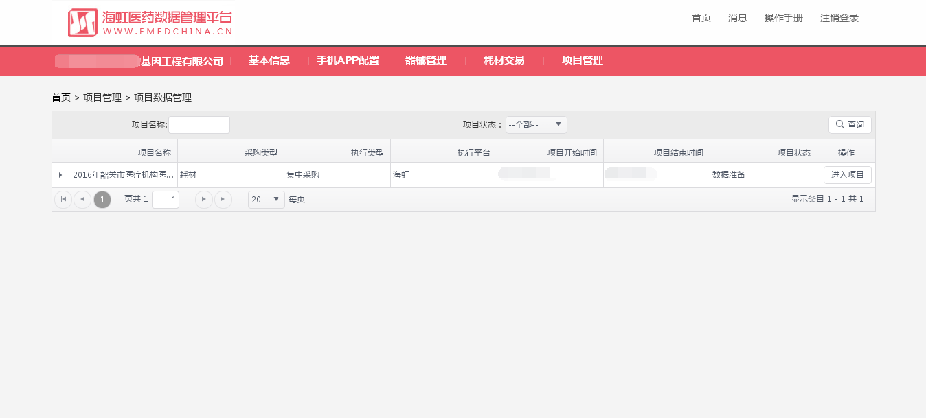
先输入项目名称
再点击【查询】
最后点击【进入项目】

Slide 71
点击【前往汇总表】

Slide 72
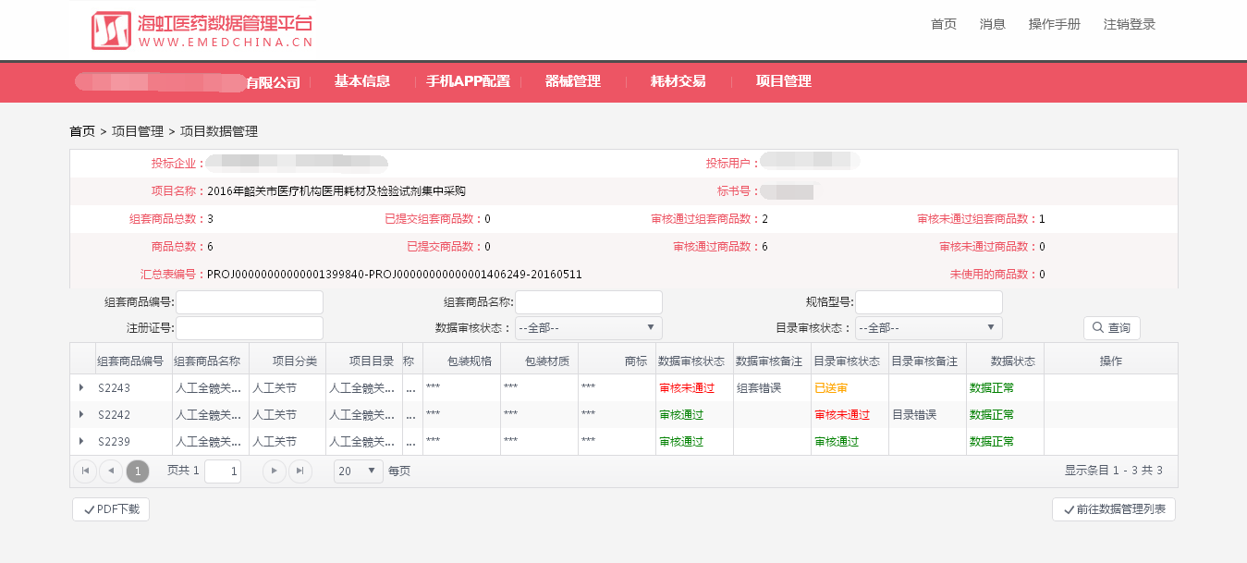
组套商品审核是否通过在此显示
品种目录审核是否通过在此显示

Slide 73
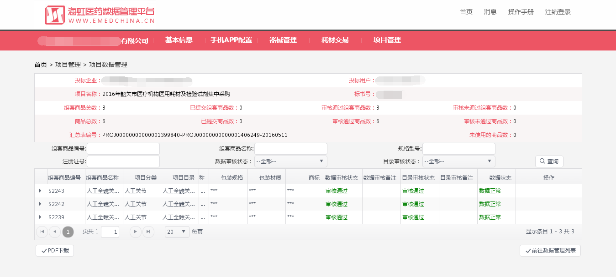
汇总表审核成功

Slide 74
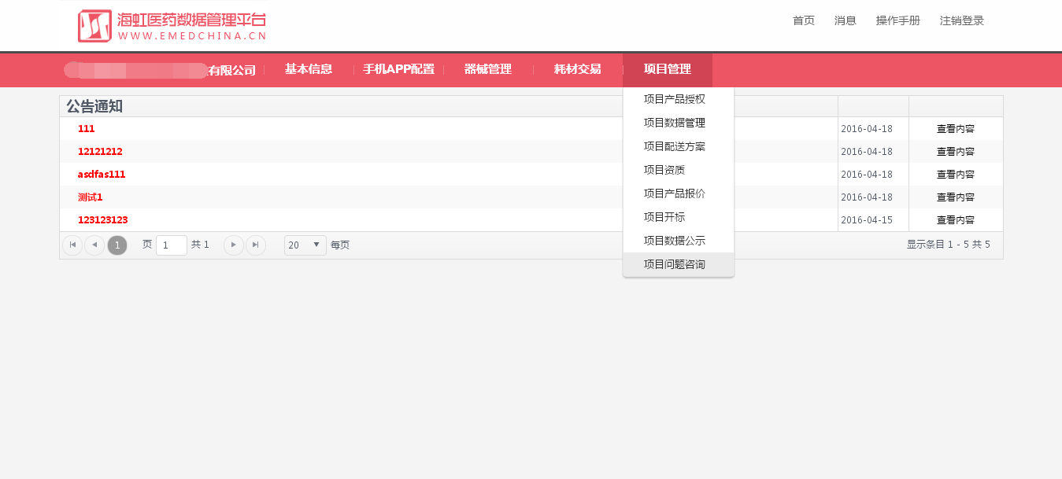
点击【项目问题咨询】

Slide 75
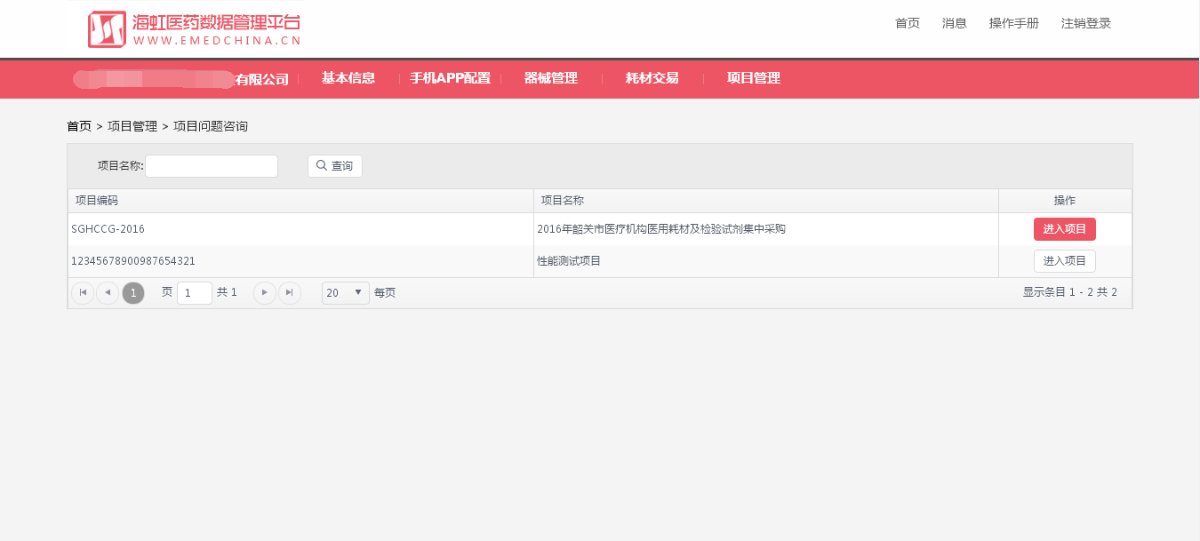
输入项目名称进行查询
点击【进入项目】

Slide 76
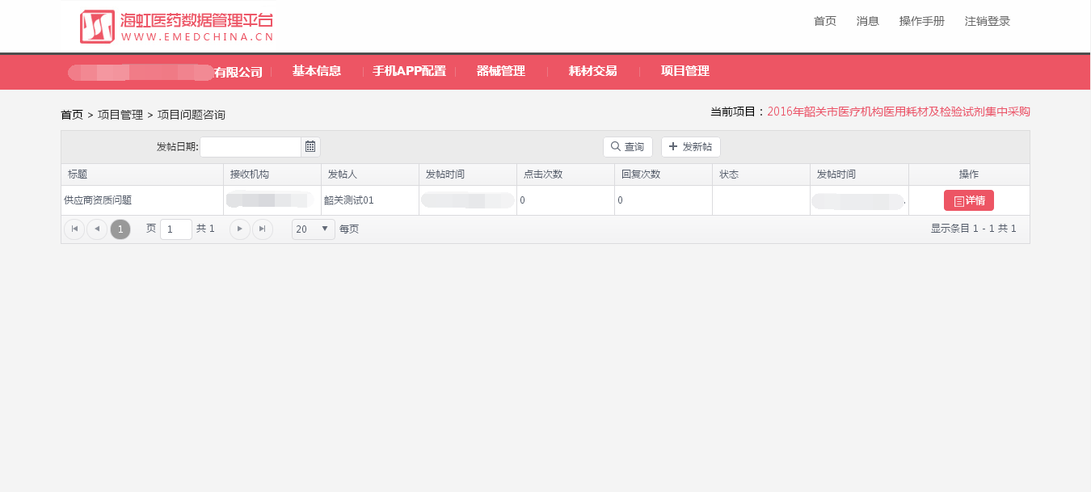
点击【详情】

Slide 77
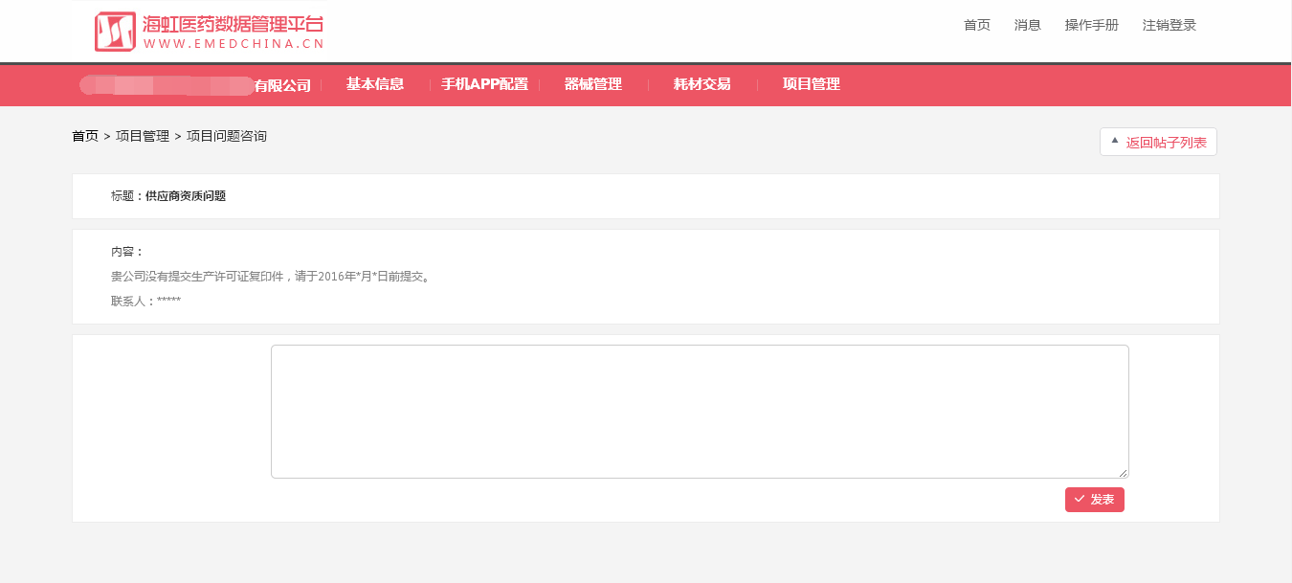
点击【返回帖子列表】
在此填写回复内容
点击【发表】

Slide 78
时 间 安 排 表
时 间 | 项 目 阶 段
2017年11月16日 | 采购文件开售
2017年11月16日 | 网上产品申报开始
2017年12月13日17：00前 | 截止递交资格证明材料
2017年12月13日17：00前 | 截止网上提交汇总表

Slide 79
谢 谢！

